Slide 1
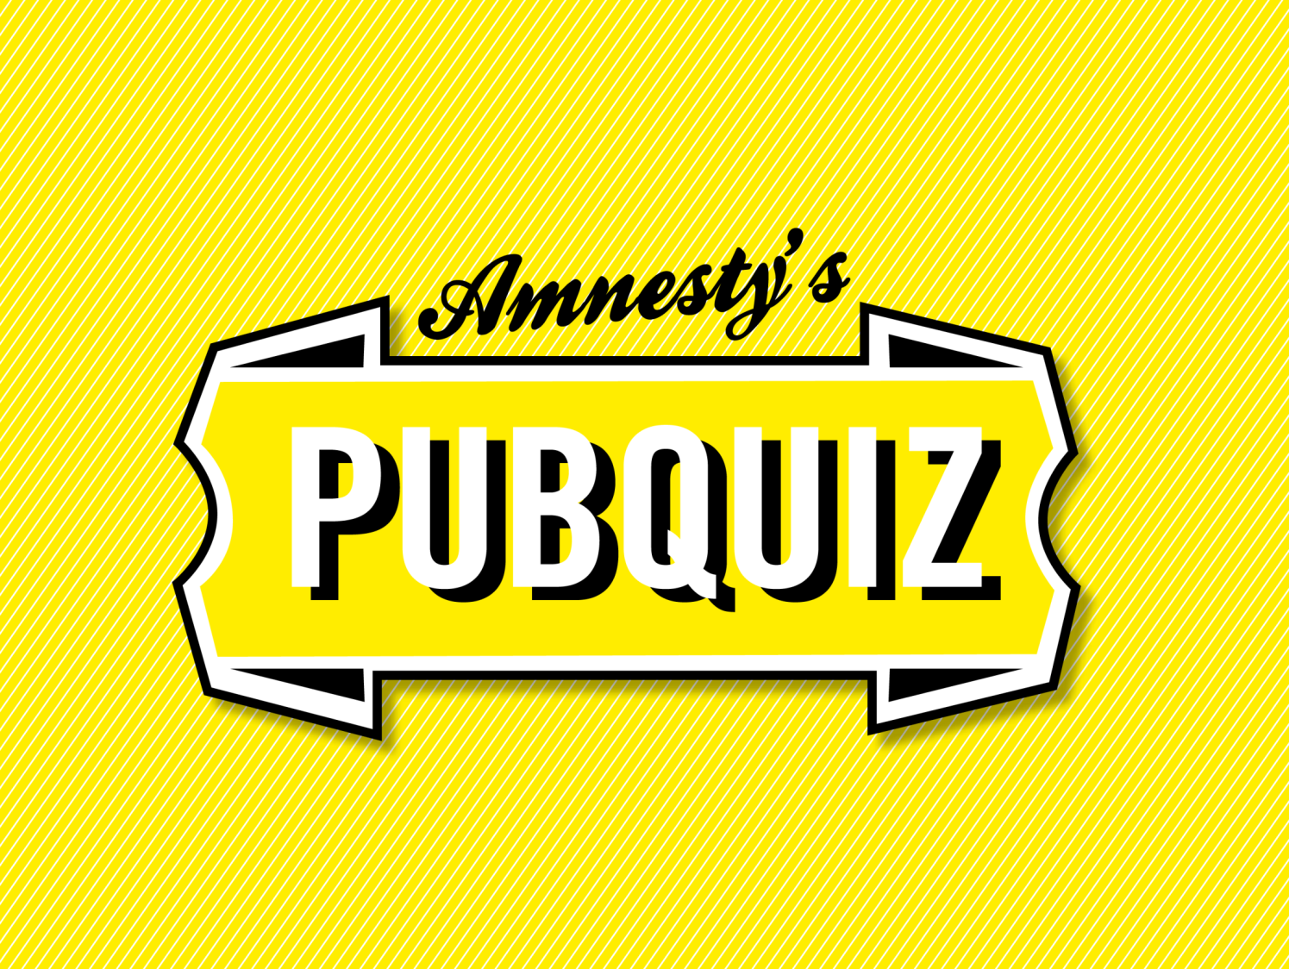

Slide 2

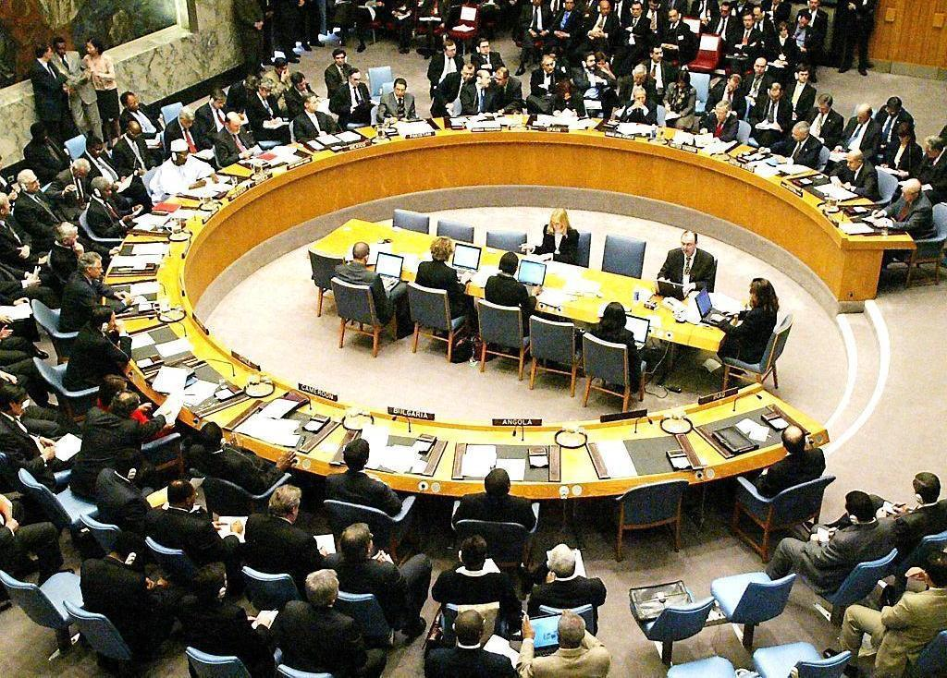
Rusland

Slide 3

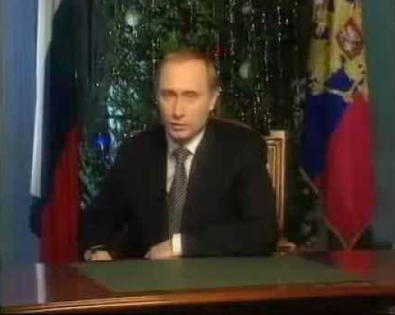
VRAAG 1
Toen president Poetin op 31 december 1999 aantrad als president van Rusland, sprak hij het volk toe. Welke vrijheden waren volgens hem veilig bij de staat?
a. Vrijheid van meningsuiting
b. Vrijheid van geweten
c. Beide zijn juist
Notes:
*

Slide 4
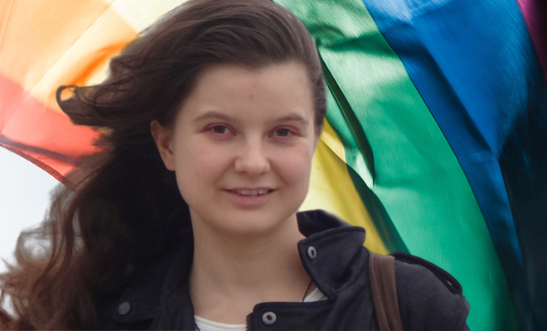
VRAAG 2
LHBTI-activiste Yulia Tsvetkova staat terecht voor het ‘maken en verspreiden van pornografische materialen’. Welke gevangenisstraf hangt haar boven het hoofd?
a. 5 jaar
b. 6 jaar
c. 7 jaar
Notes:
*

Slide 5
VRAAG 3
Hoeveel repressieve wetten heeft Poetin ingevoerd, sinds de Russen in de winter van 2011-2012 massaal in opstand kwamen tegen oneerlijke verkiezingen?
a. 30
b. 40
c. Meer dan 50
Notes:
*

Slide 6
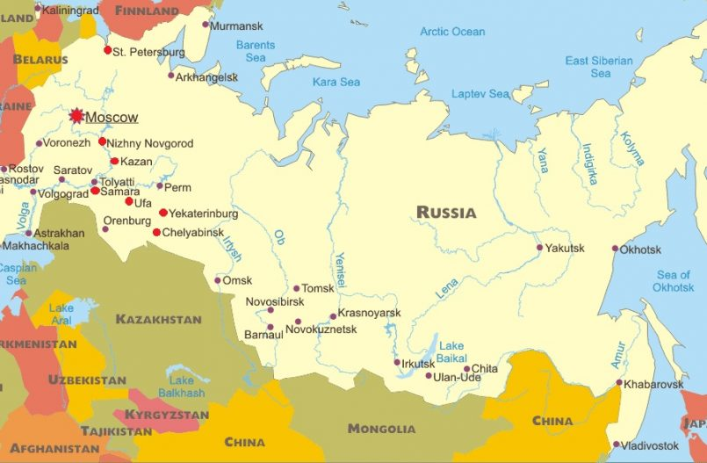
VRAAG 4
Hoeveel tijdzones zijn er in Rusland?
a. 9
b. 10
c. 11
Notes:
*

Slide 7
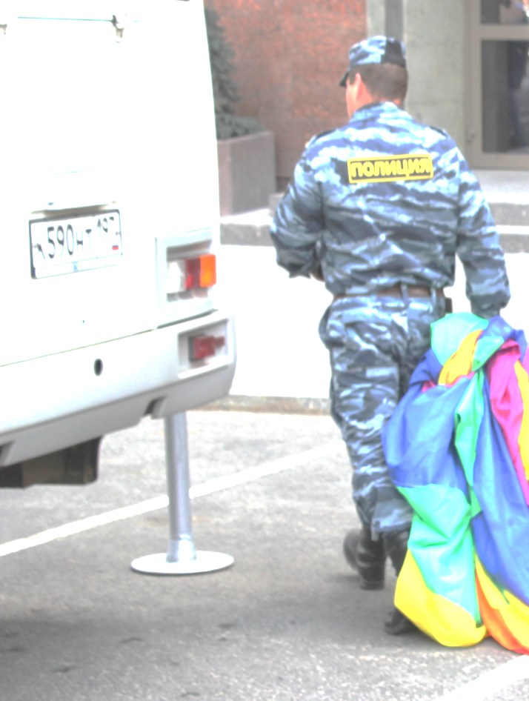
VRAAG 5
Homoseksuelen in Rusland
mogen minderjarigen volgens
de wet niet ‘lastig vallen’ met:
a. Propaganda voor seksualiteit tussen minderjarigen.
b. Propaganda voor seksuele relaties buitenshuis.
c. Propaganda voor niet-traditionele relaties.
Notes:
*

Slide 8
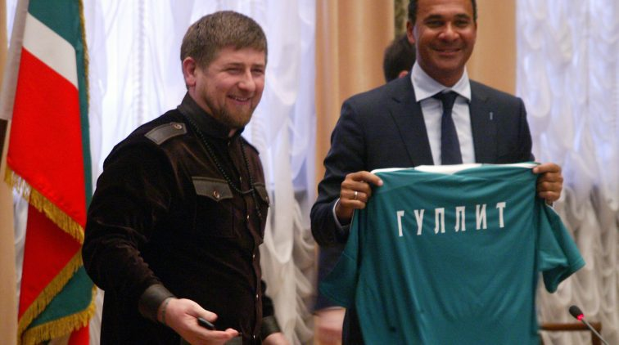
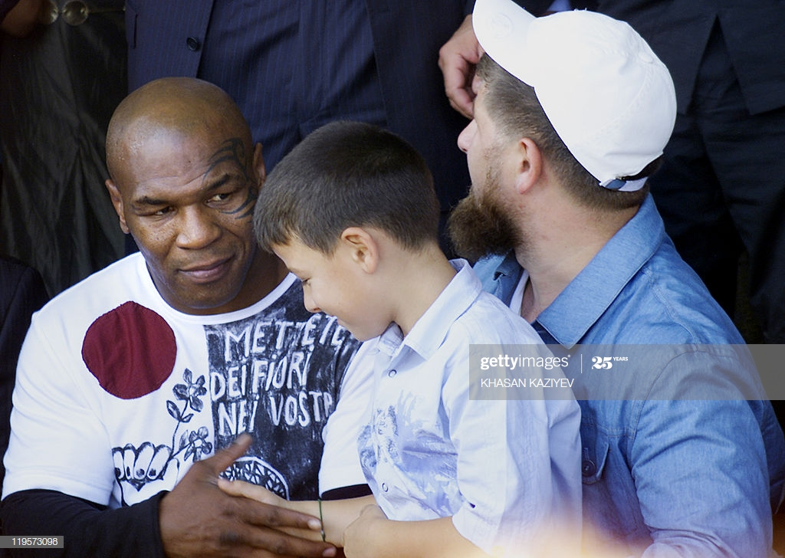
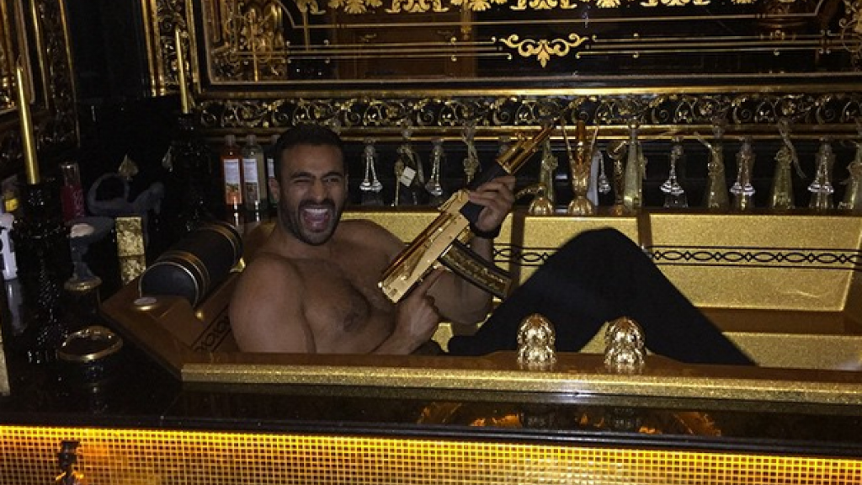
VRAAG 6
Welke sporter is GEEN vriend van de tirannieke president van de Russische deelrepubliek Tsjetsjenië Ramzan Kadyrov?
a.
A. Ruud Gullit
b.
B. Mike Tyson
C. Badr Hari
Notes:
*

Slide 9
VRAAG 7
Een Russische organisatie moet
zich als ´buitenlandse agent´ laten registreren als ze:
a. Met de buitenlandse justitie in aanraking is geweest.
b. Geld ontvangt uit het buitenland en politieke activiteiten uitvoert.
c. Te veel buitenlandse werknemers hebben.
Notes:
*

Slide 10
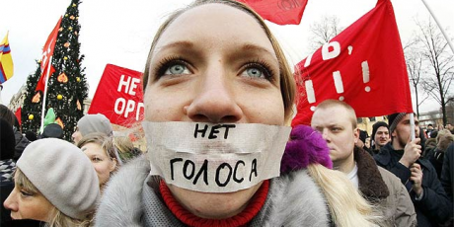
VRAAG 8
Rusland heeft strenge wetten voor demonstraties. Na hoeveel overtredingen beland je in de gevangenis?
a. 3 overtredingen in 180 dagen.
b. 3 overtredingen in een jaar.
c. 3 overtredingen in 2 jaar.
Notes:
*

Slide 11
VRAAG 9
In 2019 kreeg LHBTI-activiste Yulia Tsvetkova een boete voor het beheer van 2 LHBTI-websites. Hoe hoog was de boete?
a. € 650
b. € 700
c. € 750
Notes:
*

Slide 12
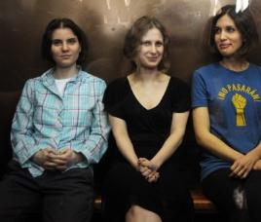
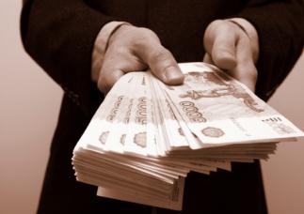
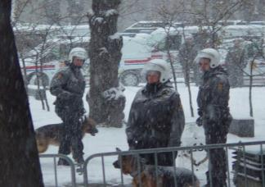
VRAAG 10
Bivakmuts, Kat, Terminator en Blondie zijn bijnamen van wie?
a.
Leden van de
punkrockgroep Pussy Riot
b.
Topfiguren uit de
schimmige Russi-
sche zakenwereld
c.
Leden van de lijf-wacht van Poetin
Notes:
*

Slide 13

VRAAG 11
Memorial is een van de belangrijkste Russische mensenrechten-ngo’s Waarom deze naam?
a. Ter herdenking van dissident Andrej Sacharov.
b. Om de herinnering aan de Goelagkampen te bewaren.
c. Ze is opgericht bij de onthulling van een nationaal monument voor Tsjetsjenië.
Notes:
*

Slide 14
VRAAG 12
In 2020 ondertekende president Poetin een nieuwe wet, waardoor hij langer aan de macht kan blijven. Tot welk jaar zou hij uiterlijk aan de macht kunnen blijven?
a. 2034
b. 2036
c. 2038
Notes:
*

Slide 15
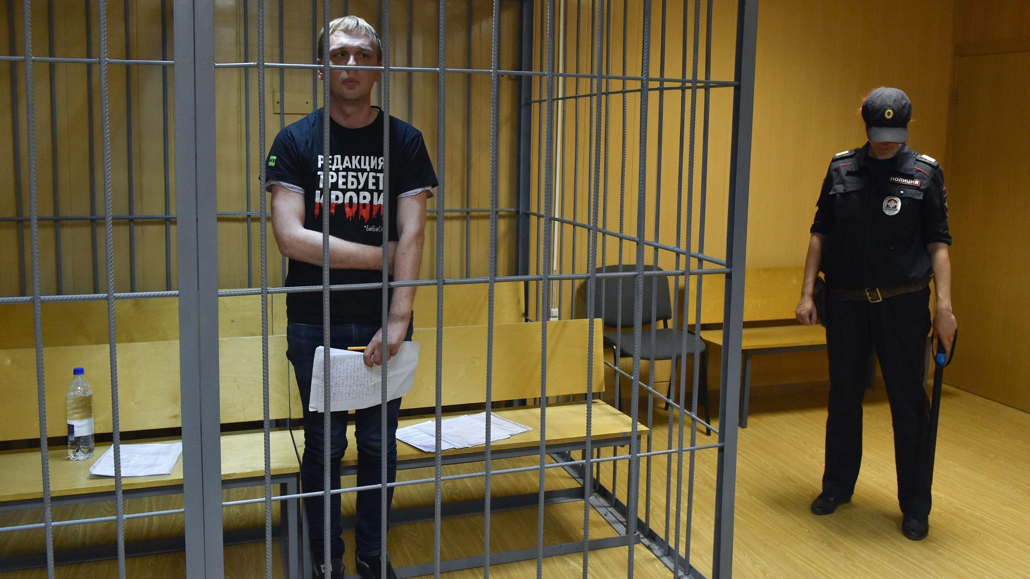
VRAAG 13
Wat is het percentage van vrijspraken bij strafzaken in Rusland?
a. 0,34%
b. 4,2%
c. 5,6%
Notes:
*

Slide 16
VRAAG 14
Wat is in Rusland de maximale gevangenisstraf voor het beledigen van ‘religieuze gevoelens’?
a. 1 jaar
b. 2 jaar
c. 3 jaar
Notes:
*

Slide 17
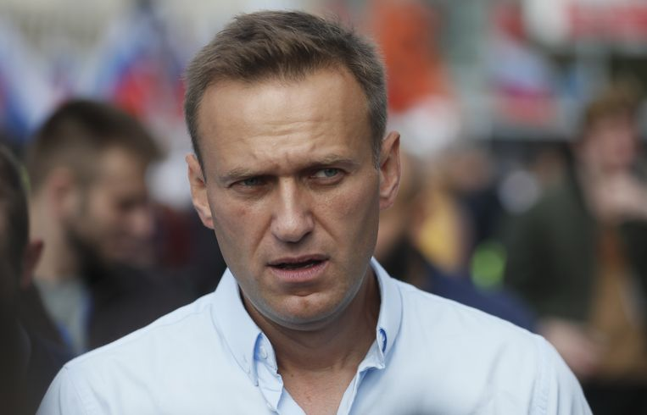
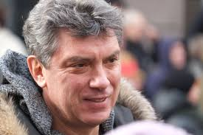
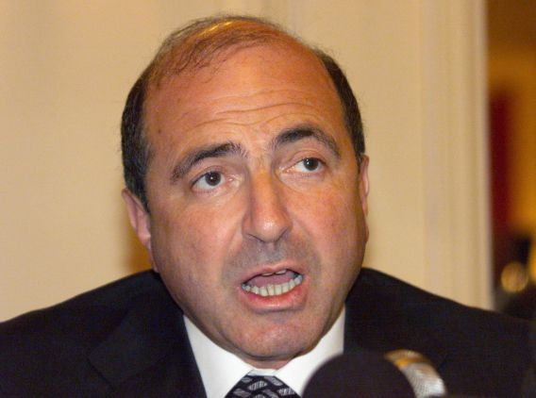
VRAAG 15
De moord op welke oppositiepoliticus wordt jaarlijks eind februari herdacht met een grote demonstratie in het centrum van Moskou?
a.
A. Alexej Navalny
b.
B. Boris Nemtsov
C. Boris Berezovski
Notes:
*

Slide 18
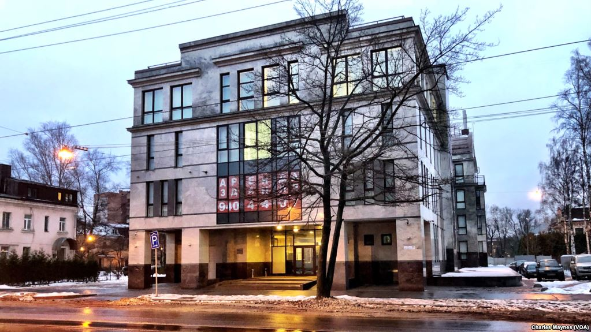
VRAAG 16
Onder welke naam is het in Sint-Petersburg gevestigde Internet Research Agency beter bekend?
a. FSB
b. GROe
c. Trollenfabriek
Notes:
*

Slide 19
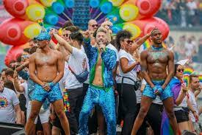
VRAAG 17
De stad Moskou heeft in 2012 de Gay Pride parade verboden. Hoe lang gold/geldt dat verbod?
a. Alleen dat jaar
b. Vijf jaar
c. Honderd jaar
Notes:
*

Slide 20

Een initiatief van
© 2021

